Slide 1
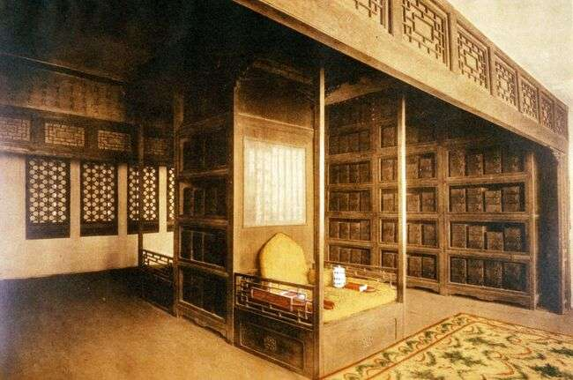
文渊阁内景
文渊阁是皇家藏书楼，由乾隆皇帝选址建造，用以贮藏《四库全书》。阁内共有三层，图中即是第三层内景，可见众多书架，另设御塌，供皇帝阅览时使用。

